Slide 1


Slide 2
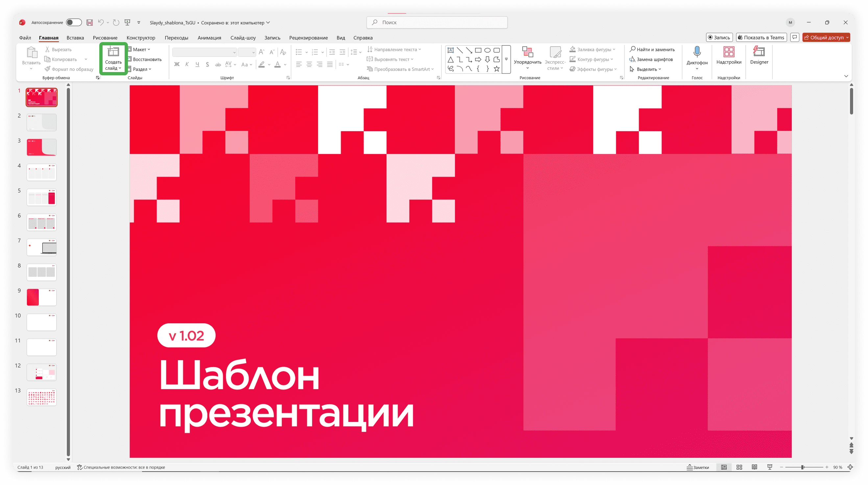
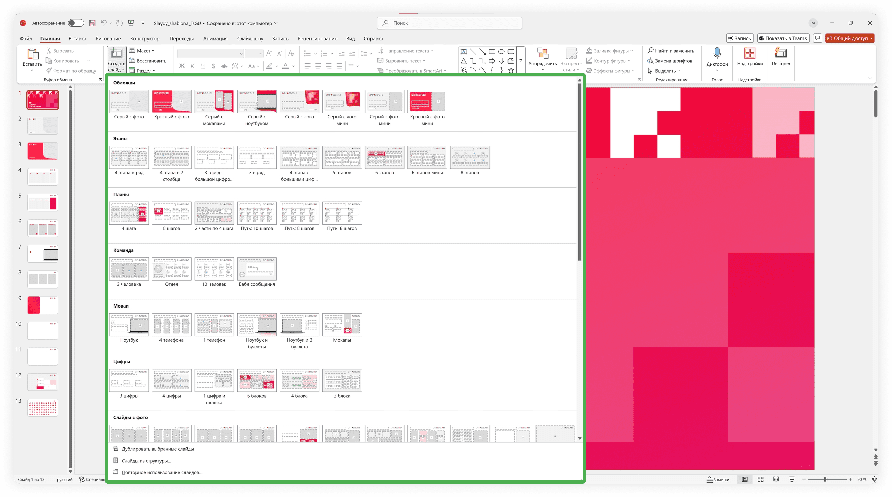
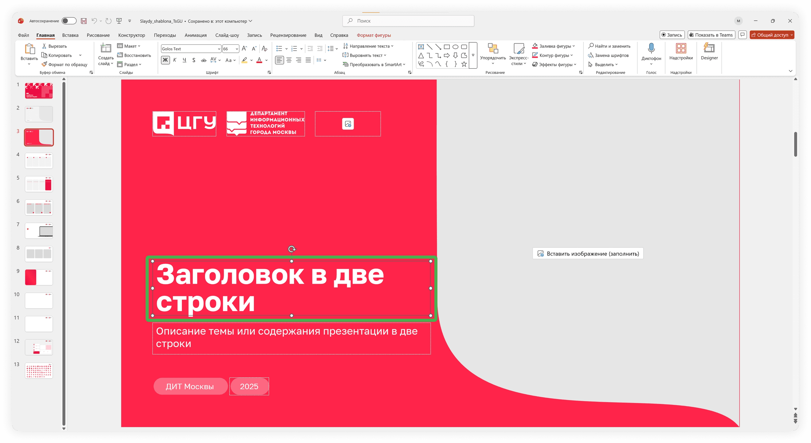
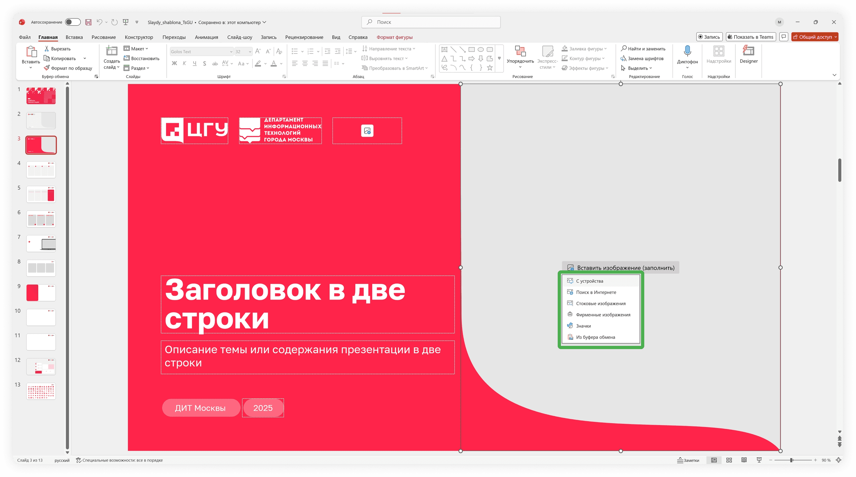
Как добавлять новые слайды
1. Нажмите Главная → Создать слайд
2. Выберите нужный макет
3. Заполните предусмотренные поля
4. При необходимости вставьте изображение

Slide 3
Более подробную методичку вы можете скачать с корп. диска
Или использовать шаблон в Figma

Slide 4
Иконки

Slide 5




































































Иконки

Slide 6

Заголовок в две строки
Описание темы или содержания презентации в две строки
ДИТ Москвы
2026

Slide 8
Заголовок слайда в одну или несколько строк
01
02
Подзаголовок в 1 строку
Подзаголовок в 1 строку
Разместите свой текст здесь. Текст может быть в несколько строк. Разместите свой текст в несколько строк здесь. Разместите свой текст в несколько строк здесь. Разместите свой текст в несколько строк здесь. Разместите свой текст в несколько строк здесь
Разместите свой текст здесь. Текст может быть в несколько строк. Разместите свой текст в несколько строк здесь. Разместите свой текст в несколько строк здесь. Разместите свой текст в несколько строк здесь. Разместите свой текст в несколько строк здесь
03
04
Подзаголовок в 1 строку
Подзаголовок в 1 строку
Разместите свой текст здесь. Текст может быть в несколько строк. Разместите свой текст в несколько строк здесь. Разместите свой текст в несколько строк здесь. Разместите свой текст в несколько строк здесь. Разместите свой текст в несколько строк здесь
Разместите свой текст здесь. Текст может быть в несколько строк. Разместите свой текст в несколько строк здесь. Разместите свой текст в несколько строк здесь. Разместите свой текст в несколько строк здесь. Разместите свой текст в несколько строк здесь

Slide 9
Заголовок слайда в одну или несколько строк
01
02
03
Подзаголовок
Подзаголовок
Подзаголовок
Разместите свой текст здесь. Текст может быть в несколько строк. Разместите свой текст в несколько строк здесь.
Разместите свой текст здесь. Текст может быть в несколько строк. Разместите свой текст в несколько строк здесь.
Разместите свой текст здесь. Текст может быть в несколько строк. Разместите свой текст в несколько строк здесь.
04
05
Подзаголовок
Подзаголовок
Разместите свой текст здесь. Текст может быть в несколько строк. Разместите свой текст в несколько строк здесь.
Разместите свой текст здесь. Текст может быть в несколько строк. Разместите свой текст в несколько строк здесь.
Разместите свой текст здесь. Текст может быть в несколько строк. Разместите свой текст в несколько строк здесь.
Разместите свой текст здесь. Текст может быть в несколько строк. Разместите свой текст в несколько строк здесь.

Slide 10
Заголовок слайда в одну или несколько строк
2022
2023
2024
2024
Разместите свой текст здесь. Текст может быть в несколько строк. Разместите свой текст
в несколько строк здесь. Разместите свой текст в несколько строк здесь. Разместите свой текст в несколько строк здесь. Разместите свой текст в несколько строк здесь
Разместите свой текст здесь. Текст может быть в несколько строк. Разместите свой текст
в несколько строк здесь. Разместите свой текст в несколько строк здесь. Разместите свой текст в несколько строк здесь. Разместите свой текст в несколько строк здесь
Разместите свой текст здесь. Текст может быть в несколько строк. Разместите свой текст
в несколько строк здесь. Разместите свой текст в несколько строк здесь. Разместите свой текст в несколько строк здесь. Разместите свой текст в несколько строк здесь
Разместите свой текст здесь. Текст может быть в несколько строк. Разместите свой текст
в несколько строк здесь. Разместите свой текст в несколько строк здесь. Разместите свой текст в несколько строк здесь. Разместите свой текст в несколько строк здесь
Разместите свой текст здесь. Текст может быть в несколько строк.
Разместите свой текст здесь. Текст может быть в несколько строк.
Разместите свой текст здесь. Текст может быть в несколько строк.
Разместите свой текст здесь. Текст может быть в несколько строк.

Slide 11










Заголовок слайда в одну или несколько строк
1
2
3
4
5
Заголовок средней длины максимум в 3 строки
Заголовок средней длины максимум в 3 строки
Заголовок средней длины максимум в 3 строки
Заголовок средней длины максимум в 3 строки
Заголовок средней длины максимум в 3 строки
Описание элемента также максимум в 3 строки
Описание элемента также максимум в 3 строки
Описание элемента также максимум в 3 строки
Описание элемента также максимум в 3 строки
Описание элемента также максимум в 3 строки
Статус
Статус
Статус
Статус
Статус
01.01.2000
01.01.2000
01.01.2000
01.01.2000
01.01.2000
10
9
8
7
6
Заголовок средней длины максимум в 3 строки
Заголовок средней длины максимум в 3 строки
Заголовок средней длины максимум в 3 строки
Заголовок средней длины максимум в 3 строки
Заголовок средней длины максимум в 3 строки
Описание элемента также максимум в 3 строки
Описание элемента также максимум в 3 строки
Описание элемента также максимум в 3 строки
Описание элемента также максимум в 3 строки
Описание элемента также максимум в 3 строки
Статус
Статус
Статус
Статус
Статус
01.01.2000
01.01.2000
01.01.2000
01.01.2000
01.01.2000

Slide 12


Заголовок слайда в одну или несколько строк
Емкий смысловой подзаголовок
в 1-2 строки
Абзац в несколько строк. Разместите свой текст здесь

Slide 13
Заголовок слайда в одну или несколько строк
01
Подзаголовок
04
Подзаголовок
Разместите свой текст здесь. Текст может быть в несколько строк. Разместите свой текст в несколько строк здесь.
Разместите свой текст здесь. Текст может быть в несколько строк. Разместите свой текст в несколько строк здесь.
02
Подзаголовок
Разместите свой текст здесь. Текст может быть в несколько строк. Разместите свой текст в несколько строк здесь.
03
Подзаголовок
05
Подзаголовок
Разместите свой текст здесь. Текст может быть в несколько строк. Разместите свой текст в несколько строк здесь.
Разместите свой текст здесь. Текст может быть в несколько строк. Разместите свой текст в несколько строк здесь.

Slide 14
Заголовок слайда в одну или несколько строк
Разместите свой текст здесь. Текст может быть в несколько строк Разместите свой текст здесь. Текст может быть в несколько строк
01
02
03
Разместите свой текст здесь. Текст может быть в несколько строк. Разместите свой текст в несколько строк здесь.
Разместите свой текст здесь. Текст может быть в несколько строк. Разместите свой текст в несколько строк здесь.
Разместите свой текст здесь. Текст может быть в несколько строк. Разместите свой текст в несколько строк здесь.

Slide 15
Заголовок слайда в одну или несколько строк
Разместите свой текст здесь. Текст может быть в несколько строк Разместите свой текст здесь. Текст может быть в несколько строк
Подзаголовок
Разместите свой текст здесь. Текст может быть в несколько строк. Разместите свой текст в несколько строк здесь.
Разместите свой текст здесь. Текст может быть в несколько строк. Разместите свой текст в несколько строк здесь.
Разместите свой текст здесь. Текст может быть в несколько строк. Разместите свой текст в несколько строк здесь.
Разместите свой текст здесь. Текст может быть в несколько строк. Разместите свой текст в несколько строк здесь.
Подзаголовок
86%
Разместите свой текст здесь. Текст может быть в несколько строк. Разместите свой текст в несколько строк здесь.
Разместите свой текст здесь. Текст может быть в несколько строк. Разместите свой текст в несколько строк здесь.

Slide 16
Заголовок слайда в одну или несколько строк
Подзаголовок
Подзаголовок
>XX
Разместите свой текст здесь. Текст может быть в несколько строк. Разместите свой текст в несколько строк здесь.
Разместите свой текст здесь. Текст может быть в несколько строк. Разместите свой текст в несколько строк здесь.
>XX
>XX
>XX
Наименование
Наименование
Наименование
Наименование
Подзаголовок
>XX
Подзаголовок
01
02
Наименование
Разместите свой текст здесь. Текст может быть в несколько строк. Разместите свой текст в несколько строк здесь.
Разместите свой текст здесь. Текст может быть в несколько строк. Разместите свой текст в несколько строк здесь.
>XX
Наименование
03
04
Разместите свой текст здесь. Текст может быть в несколько строк. Разместите свой текст в несколько строк здесь.
Разместите свой текст здесь. Текст может быть в несколько строк. Разместите свой текст в несколько строк здесь.
>XX
Наименование

Slide 17

Заголовок слайда в одну или несколько строк
20%
Название
диаграммы
Наименование части
20%
Наименование части
20%
Наименование части
20%
Наименование части
20%
Наименование части

Slide 18
Заголовок слайда в одну или несколько строк
Сущность
01
Наименование составляющей
Наименование составляющей
Наименование составляющей
30%
02
Наименование составляющей
Наименование составляющей
Наименование составляющей
30%
03
Наименование составляющей
Наименование составляющей
Наименование составляющей
30%

Slide 19
Заголовок слайда в одну или несколько строк
Наименование
максимум в 2 строки
Наименование
максимум в 2 строки
Описание в 1
или несколько строк
Описание в 1
или несколько строк
Наименование
максимум в 2 строки
Наименование
максимум в 2 строки
Наименование
максимум в 2 строки
Описание в 1
или несколько строк
Описание в 1
или несколько строк
Описание в 1
или несколько строк
Наименование
максимум в 2 строки
Наименование
максимум в 2 строки
Описание в 1
или несколько строк
Описание в 1
или несколько строк
Описание в 1 строку
Описание в 1 строку
Описание в 1 строку
25 тыс
25 тыс
25 тыс

